Slide 1
Esercitazione 1 Gruppo 4
COMPONENTI_GRUPPO = [
‘Fiorani Andrea’,
‘Zazzarini Micol’,
‘Pace Elisa’,
‘Di Vita Marco’,
‘De Ritis Riccardo’
]

Slide 2
Cosa faremo…
Analisi di dati
Come lo faremo…
Hadoop
Spark

Slide 3

PySpark aiuta a interfacciarsi con Resilient Distributed Dataset (RDD) nel linguaggio di programmazione di Apache Spark e Python.

Slide 4

Hadoop è un framework open-source che facilita l'elaborazione distribuita di grandi set di dati su cluster di computer. Utilizza il paradigma MapReduce per suddividere e processare i dati in parallelo su nodi di un cluster, offrendo scalabilità e affidabilità per l'analisi di grandi volumi di dati.

Slide 5
Data set
15GB
Dati relativi a una serie di misurazioni effettuate nel tempo in corrispondenza di stazioni poste in determinate posizioni territoriali
BDAchallenge2324/ : file contenente 5 repositories, una per ogni anno, dal 2000 al 2004
Ogni repository contenente una serie di file csv
Ogni csv contenente i dati relativi a una stazione
File di prova
36MB

Slide 6
Problemi affrontati
Ricavare i nomi delle stazioni e gli anni dal path del csv:
Stampare i risultati del csv:
Lettura ricorsiva:

Slide 7
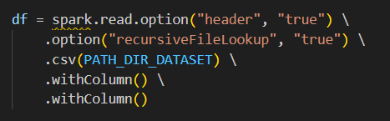
Lettura dei dati
spark.read.option(‘header’, ‘true’) : istruzione che indica a Spark di considerare la prima riga del file come l'intestazione (header) dei dati.
option(‘recursiveFileLookup’, ‘true’) : indica a Spark di eseguire una ricerca ricorsiva nella directory specificate per trovare tutti i file corrispondenti ai criteri di ricerca.
withColumn() : a seconda del task specifico da affrontare, abbiamo aggiunto delle colonne di interesse al nostro DataFrame, utili per filtrare i dati

Slide 8
Task 1

Slide 9
Algoritmo:
Aggiungere al DataFrame due colonne corrispondenti rispettivamente ai dati Anno e Stazione
Raggruppare i dati del DataFrame per anno e stazione e contare le occorrenze per ottenere il numero di misurazioni per stazione, per anno
Ordinare in ordine decrescente

Slide 10
In pratica…
1
2
3

Slide 11
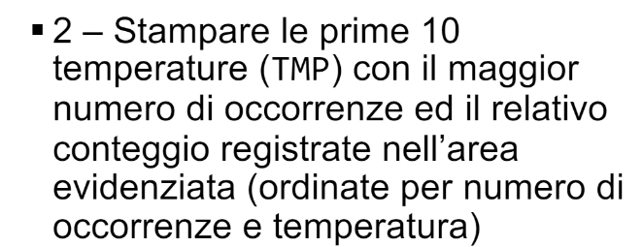
Task 2

Slide 12
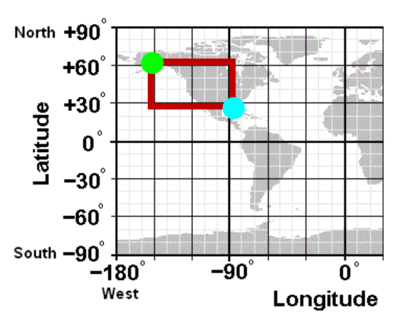
Algoritmo:
Filtrare le colonne relative a latitudine e longitudine nel range richiesto
Contare le occorrenze delle temperature
Ordinare in ordine decrescente
Prelevare le prime 10 temperature

Slide 13

In pratica…
1
2
3-4

Slide 14
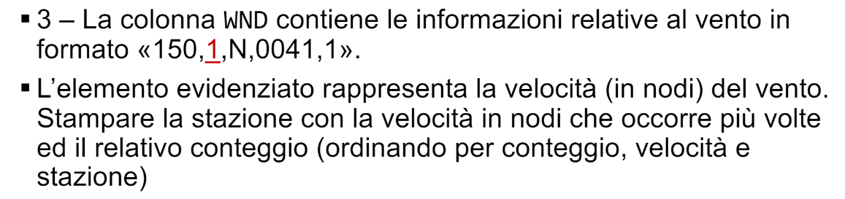
Task 3

Slide 15
Algoritmo:
Aggiungere due colonne relative a Stazione e Velocità vento
Filtrare per Stazione e Velocità vento e contare le occorrenze delle velocità
Ordinare in ordine decrescente
Prelevare la prima riga del DataFrame ordinato

Slide 16


In pratica…
1
2
3
4

Slide 17
GRAZIE PER LA DISATTENZIONE!

